Slide 1

Departamento de Eléctrica, Electrónica y Telecomunicaciones
Carrera de Ingeniería en Electrónica, Automatización y Control
INGENIERÍA DE CONCEPTO, BÁSICA Y DE DETALLE PARA EL DISEÑO Y CONSTRUCCIÓN DE ROBOTS DE COMPETENCIA
Presentado por:
      Fajardo Sarmiento, Emilia Nathaly
Director:
Ing. Ibarra Jácome, Oswaldo Alexander. MGs

Slide 2
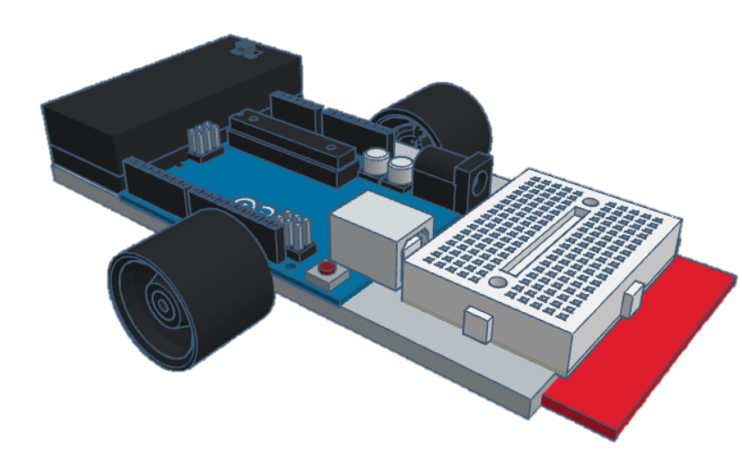
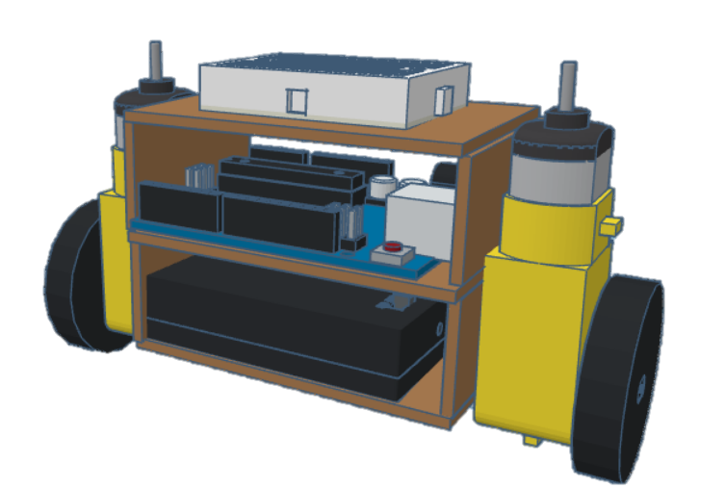
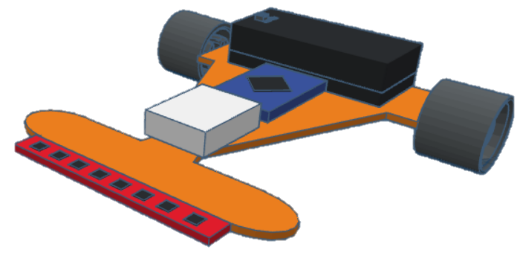
Contenido
I. Generalidades
III. Desarrollo
Antecedentes
Objetivos
Ingeniería de Concepto, Básica y a Detalle
Ingeniería de Robot Seguidor de línea categoría Destreza
Ingeniería de Robot Seguidor de línea categoría Velocista
Ingeniería de Robot Resuelve Laberintos
Ingeniería de Robot Balancín
Ingeniería de Robot Mini Sumo
Guía metodología para la utilización de software robot arena 2
II. Fundamentación teórica
Robótica de competencia
Concurso ecuatoriano de robótica (CER)
Categorías del Concurso Ecuatoriano de Robótica
IV. Pruebas y Resultados
V. Conclusiones, recomendaciones y trabajos futuros

Slide 3
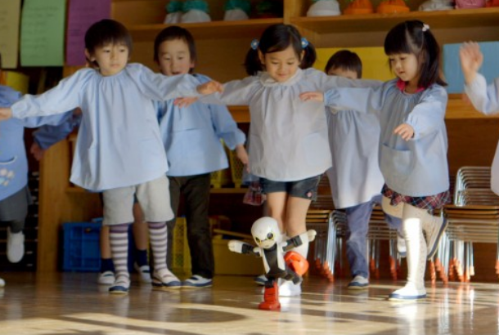
Antecedentes
GENERALIDADES
Niños y jóvenes se ven cada vez más involucrados en la innovación y creación de nuevas herramientas educativas
En el Ecuador desde el 2005 se ha realizado el Concurso Ecuatoriano de Robótica (CER)
Para la creación de prototipos el club de robótica ESPE Matriz se basa en diseños probados con anterioridad por estudiantes del club y cada año mejoran sus características
(Kibo, 2019)

Slide 4
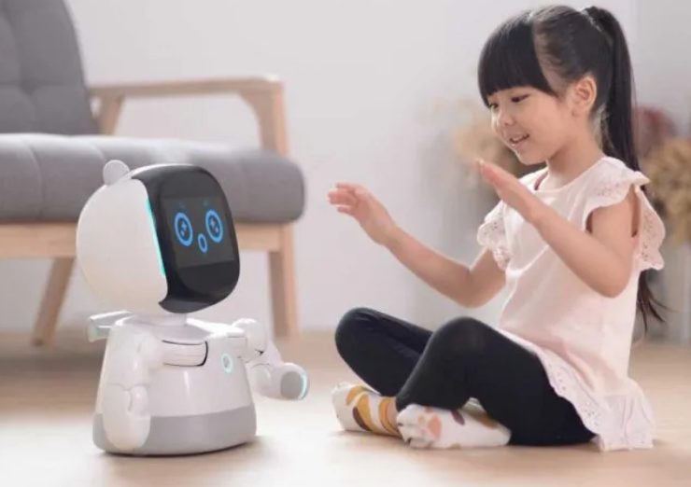
Objetivos
GENERALIDADES
Objetivo General
Crear una guía técnica especializada para diseño y construcción de robots de competencia: robot seguidor de línea, robot resuelve laberintos, robot balancín, robot mini sumo y batalla simulada en el ámbito de la eléctrica, electrónica y control.
(Robot Xiaomi, 2018)

Slide 5
Concurso ecuatoriano de robótica (CER)
FUDAMENTACIÓN TEÓRICA
En el 2002 con la creación del Consorcio Nacional para el Desarrollo de Internet Avanzado en el Ecuador se pretende promover proyectos innovadores.
Esta institución desde el 2005 ha realizado el Concurso Ecuatoriano de Robótica (CER) que tiene como objetivo fomentar y promover el desarrollo de la robótica de competición en el país.
Cada año este concurso además de los eventos de batallas y competencias ofrecen talleres para los participantes en los que se promueve el uso educativo de la tecnología y las nuevas aplicaciones que esta ofrece.
La robótica de competencia pretende desarrollar el talento y mejorar conocimientos dentro del ámbito de la tecnología

Slide 6
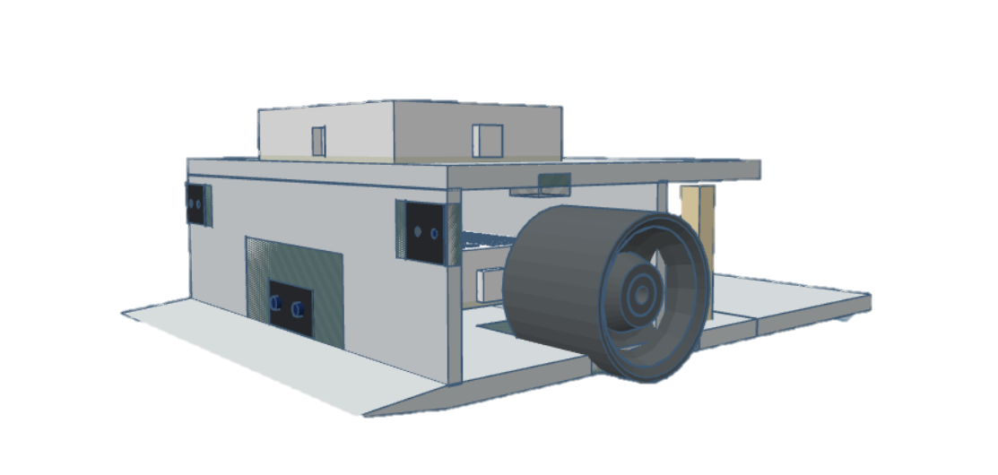
Categorías del Concurso Ecuatoriano de Robótica
FUDAMENTACIÓN TEÓRICA
Hay más de 20 categorías que incluyen robots trepadores, bailarines, pelea de humanoides, robot soccer.
Seguidor de línea categoría destreza
Robot que recorre una pista de color negro en un fondo blanco que cuenta con curvas cerradas, discontinuidades y desvíos.
Seguidor de línea categoría velocidad
Robot que recorrerá una pista de color negro en un fondo blanco sin obstáculos
Robot resuelve laberintos
Robot con la capacidad de cruzar un laberinto en el menor tiempo posible
Robot balancín
Robot que posee uno o dos puntos de apoyo para mantener el equilibrio al menos por 10 segundos.
Robot mini sumo
  Robot que se enfrenta a su oponente de manera autónoma e intentará expulsarlo del Dhoyo con un peso máximo de 500 gr

Slide 7
Ingeniería de concepto, básica y a detalle
DESARROLLO
Ingeniería de concepto
Se identifican las necesidades de los usuarios, con esto se generan y evalúan posibles conceptos del producto para su posterior desarrollo (Ulrich & Eppinger, 2013).
Ingeniería básica
Se establece subsistemas e interfaces principales del concepto ya escogido, refinar el diseño ya escogido y realizar una ingeniería preliminar de componentes
Ingeniería a detalle
se realizan cálculos necesarios para la geometría de piezas, planos, diagramas de flujo y/o programación.

Slide 8
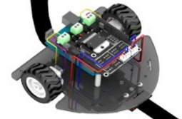
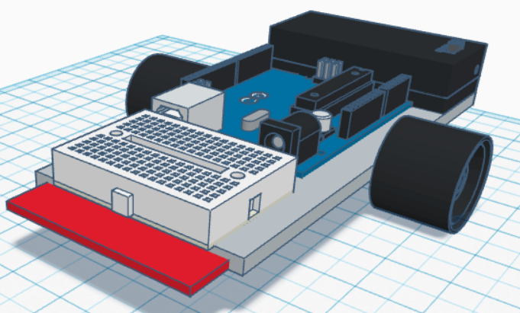
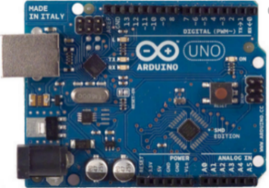

Ingeniería de concepto del robot seguidor de línea categoría destreza
DESARROLLO
ESPECIFICACIONES FINALES
CHASIS
CONTROLADO ARDUINO UNO
SENSOR DE REFLECTANCIA ANALÓGICO QTR-6A

Slide 9
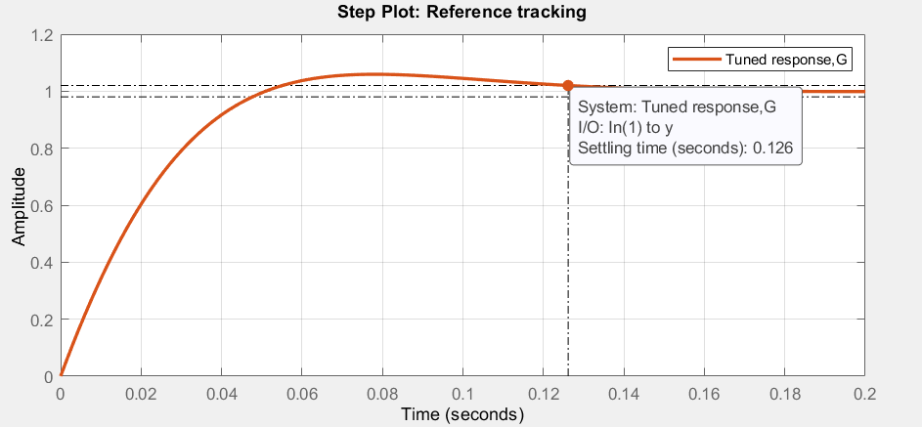
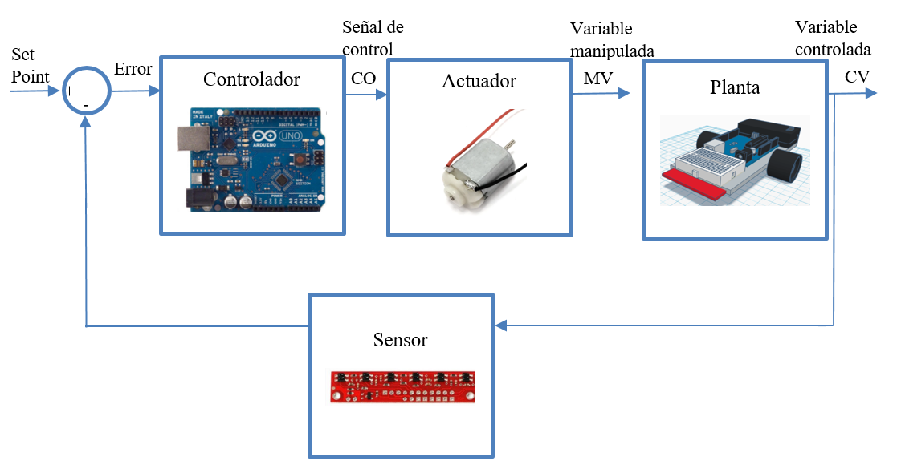

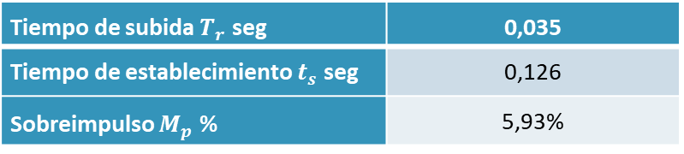

Ingeniería Básica del robot seguidor de línea categoría destreza
DESARROLLO
Sistema de control
De acuerdo a las especificaciones técnicas (FAULHABER):
$G\left(s\right)=\frac{0,0052776}{4,41x{10}^{−13}s^{2}+1,638x{10}^{−6}s+3,87x{10}^{−5}}$
Aplicación de PID
$C(s)=0,011\left(1+\frac{1}{0,022s}\right)$
Tiempo de subida $T_{r}$ seg | 0,035
Tiempo de establecimiento $t_{s}$ seg | 0,126
Sobreimpulso $M_{p}$ % | 5,93%

Slide 10
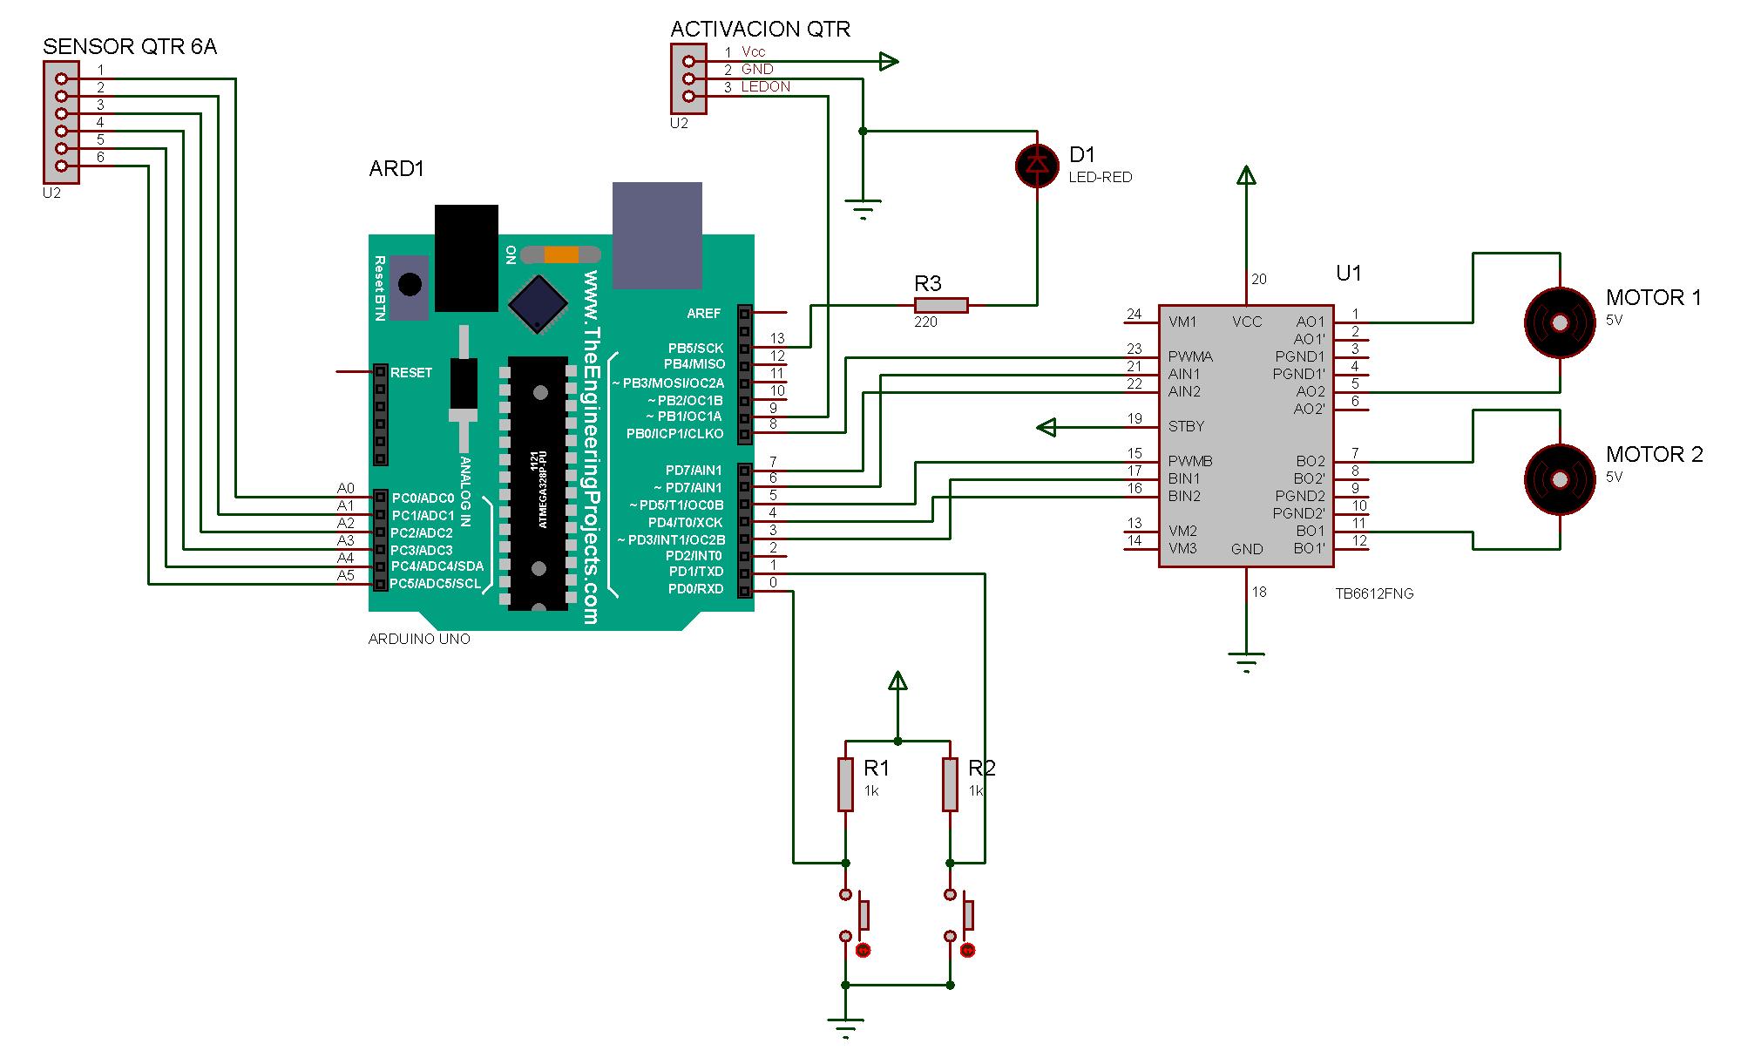
Ingeniería a detalle del robot seguidor de línea categoría destreza
DESARROLLO
Planos eléctricos

Slide 11
DESARROLLO
Diagrama de flujo

Slide 12
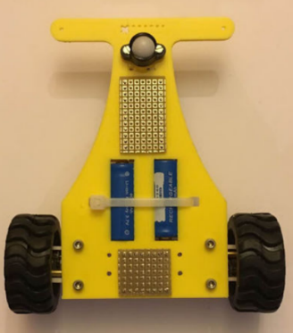
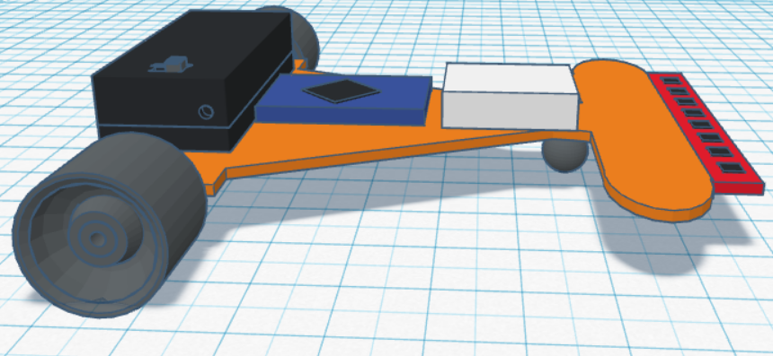
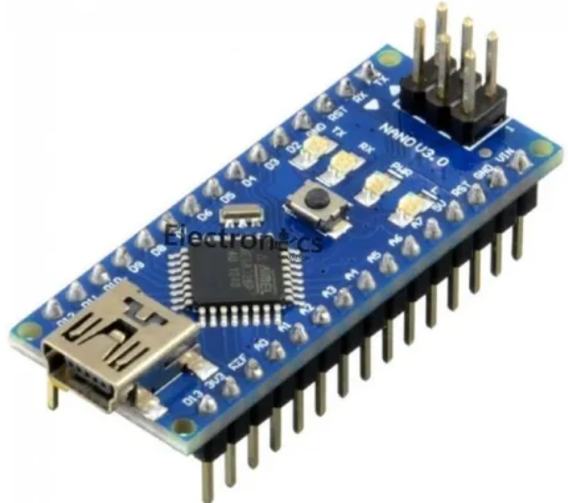
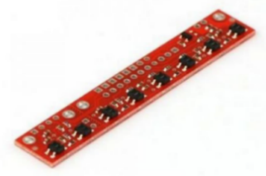
Ingeniería de concepto del robot seguidor de línea categoría velocista
DESARROLLO
ESPECIFICACIONES FINALES
CHASIS
CONTROLADO ARDUINO NANO
SENSOR DE REFLECTANCIA ANALÓGICO QTR-6A

Slide 13
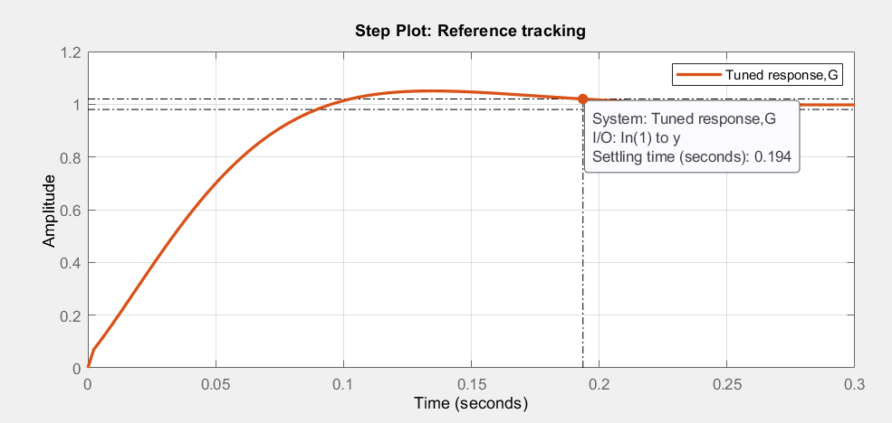
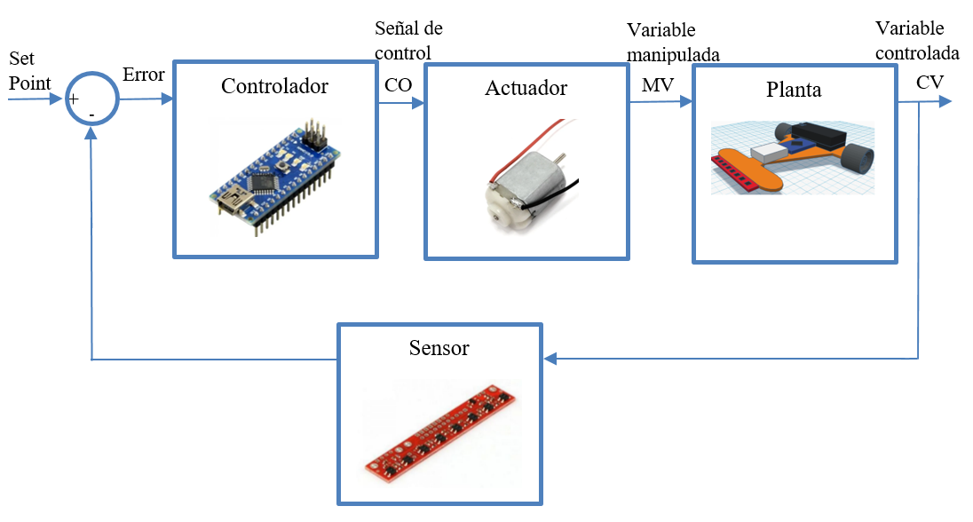


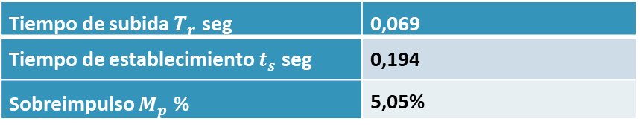
Ingeniería Básica del robot seguidor de línea categoría velocista
DESARROLLO
Sistema de control
De acuerdo a las especificaciones técnicas (Posrtescap):
$G\left(s\right)=\frac{0,009717}{3,93x{10}^{−10}s^{2}+4,47x{10}^{−6}s+12,19x{10}^{−5}}$
Aplicación de PID
$C(s)=0,0065\left(1+\frac{1}{0,0017s}+1,3155x{10}^{−7}s\right)$
Tiempo de subida $T_{r}$ seg | 0,069
Tiempo de establecimiento $t_{s}$ seg | 0,194
Sobreimpulso $M_{p}$ % | 5,05%

Slide 14
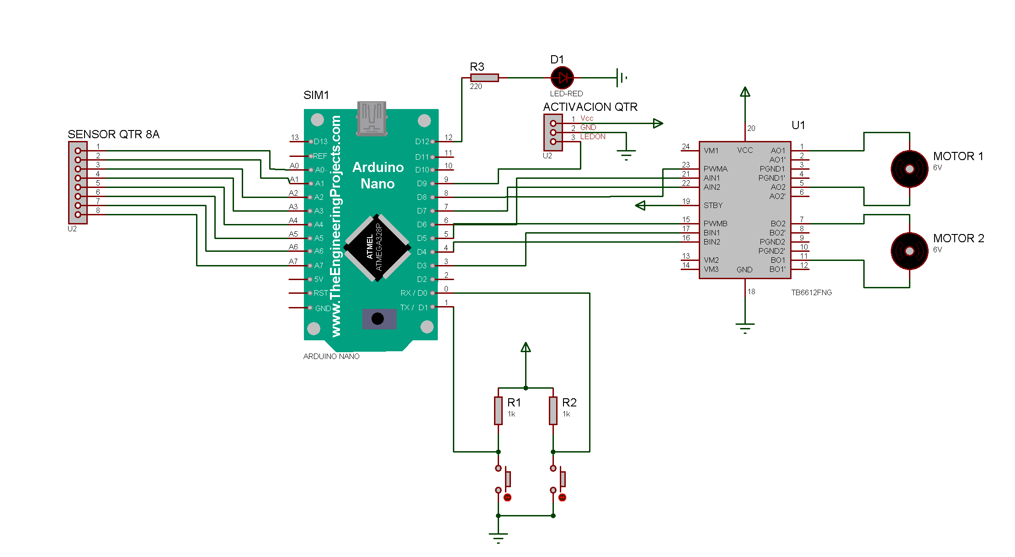
Ingeniería a detalle del robot seguidor de línea categoría velocista
DESARROLLO
Planos eléctricos

Slide 15
Ingeniería a detalle del robot seguidor de línea categoría velocista
DESARROLLO
Diagrama de flujo

Slide 16
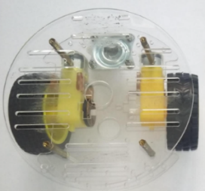
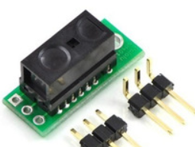
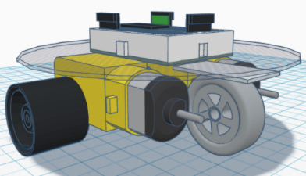
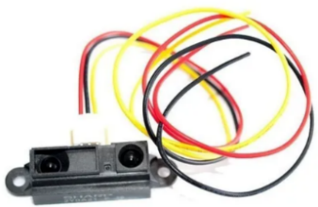
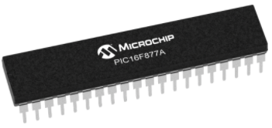
Ingeniería de concepto del robot resuelve laberintos
DESARROLLO
ESPECIFICACIONES FINALES
CHASIS
CONTROLADOR PIC 16F877A
SENSOR DE DISTANCIA ANÁLOGO
SENSOR DE DISTANCIA DIGITAL

Slide 17
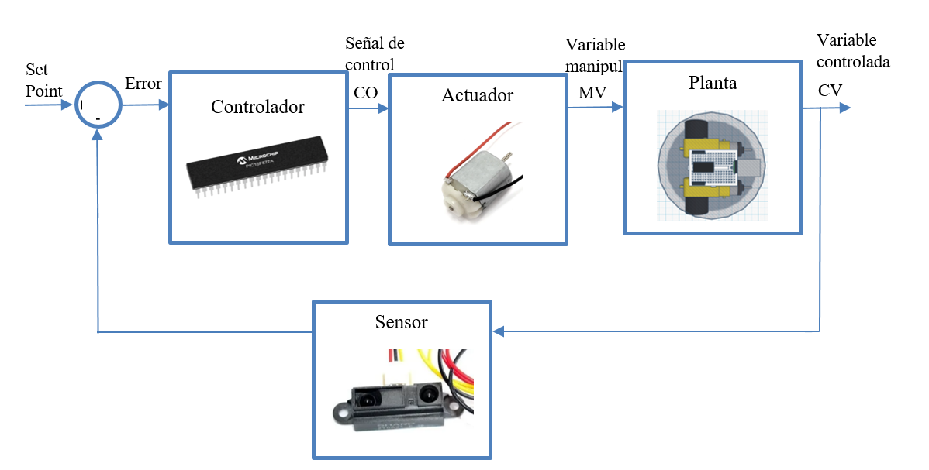
Ingeniería Básica del robot Resuelve Laberintos
DESARROLLO
Sistema de control
El movimiento de un prototipo de un robot resuelve laberintos normalmente se basa en la detección de las paredes del laberinto para la toma de decisiones, existen algunas posibilidades de combinaciones y bifurcaciones en los laberintos

Slide 18
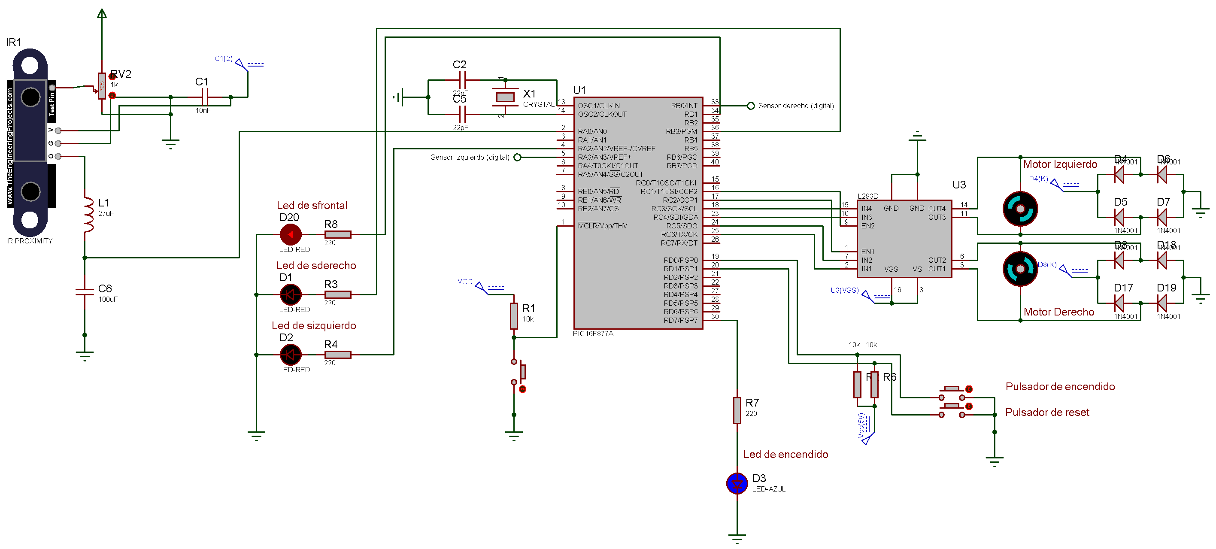
Ingeniería a detalle del robot Resuelve Laberintos
DESARROLLO
Planos eléctricos

Slide 19
DESARROLLO
Diagrama de flujo

Slide 20
DESARROLLO
Diagrama de flujo

Slide 21
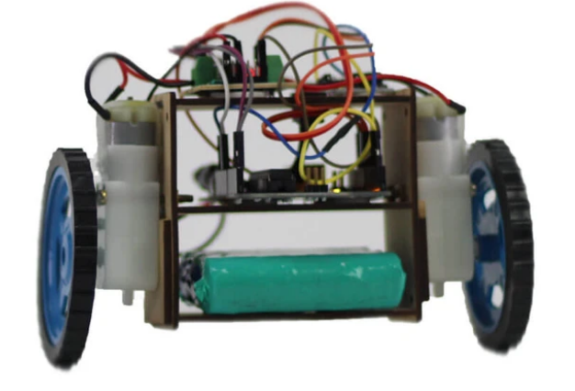
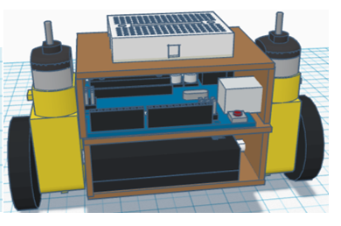

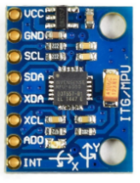
Ingeniería de concepto del robot balancín
DESARROLLO
ESPECIFICACIONES FINALES
CHASIS
CONTROLADO ARDUINO UNO
SENSOR ACELERÓMETRO GIROSCOPIO ARDUINO MPU6050

Slide 22
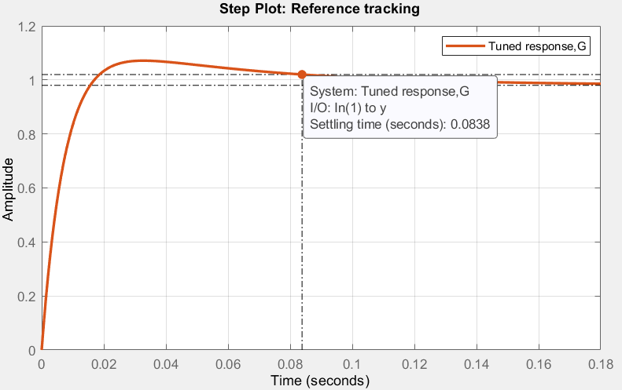
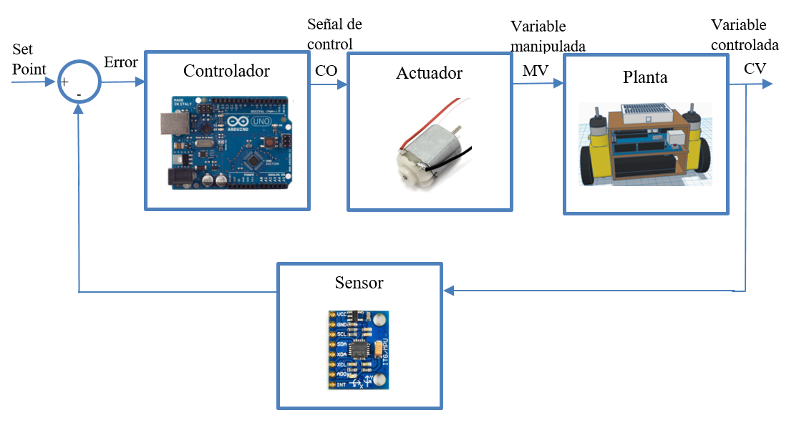


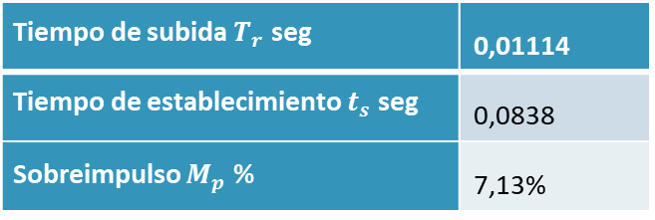
Ingeniería Básica del robot seguidor de línea categoría velocista
DESARROLLO
Sistema de control
De acuerdo a las especificaciones técnicas (Beltrán Alonso, 2010).
$G\left(s\right)=\frac{1}{0,15s^{2}−9,8}$
Aplicación de PID
$C(s)=390,71\left(1+\frac{1}{0,440s}+0,059s\right)$
Tiempo de subida $T_{r}$ seg | 0,01114
Tiempo de establecimiento $t_{s}$ seg | 0,0838
Sobreimpulso $M_{p}$ % | 7,13%

Slide 23
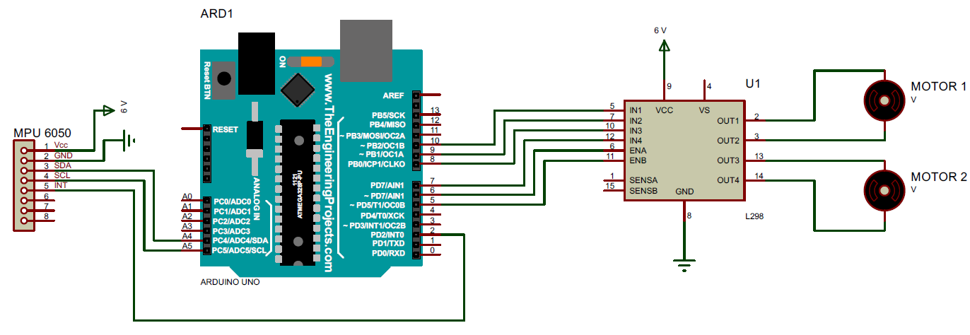
Ingeniería a detalle del robot Balancín
DESARROLLO
Planos eléctricos

Slide 24
DESARROLLO
Diagrama de flujo

Slide 25
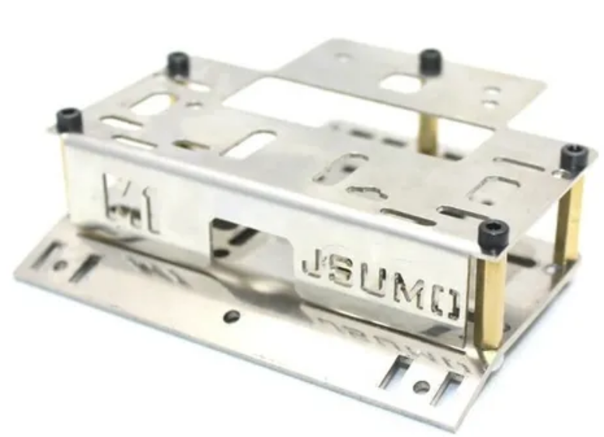

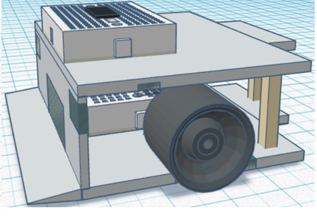
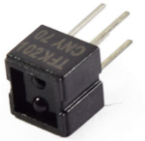
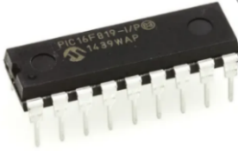
Ingeniería de concepto del robot mini sumo
DESARROLLO
ESPECIFICACIONES FINALES
CHASIS
CONTROLADOR PIC 16F877A
SENSOR DE DISTANCIA SHARP
SENSOR INFRARROJO CNY70

Slide 26
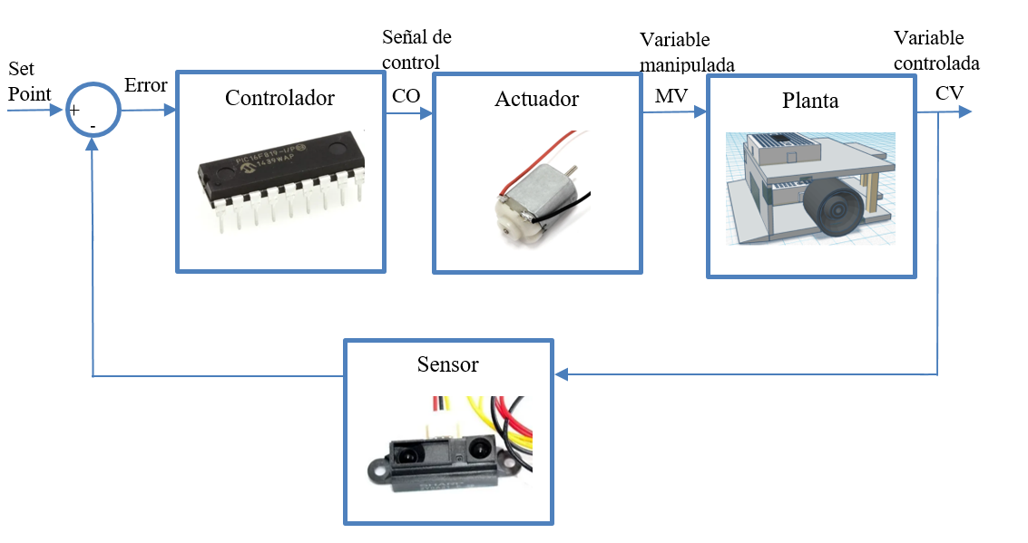
Ingeniería Básica del robot mini sumo
DESARROLLO
Sistema de control
El robot debe detectar la línea para evitar salir y buscar a su contrincante para empujarlo, darle vuelta o sacarlo del dhoyo; es necesario conocer la lectura o detección de líneas con los sensores infrarrojos CNY70, para este tipo de prototipo cuando detecte una línea muy cercana deberá alejarse para así evitar salir del dhoyo

Slide 27
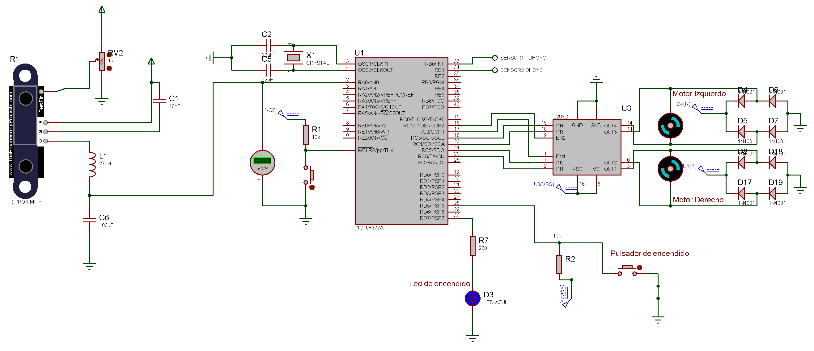
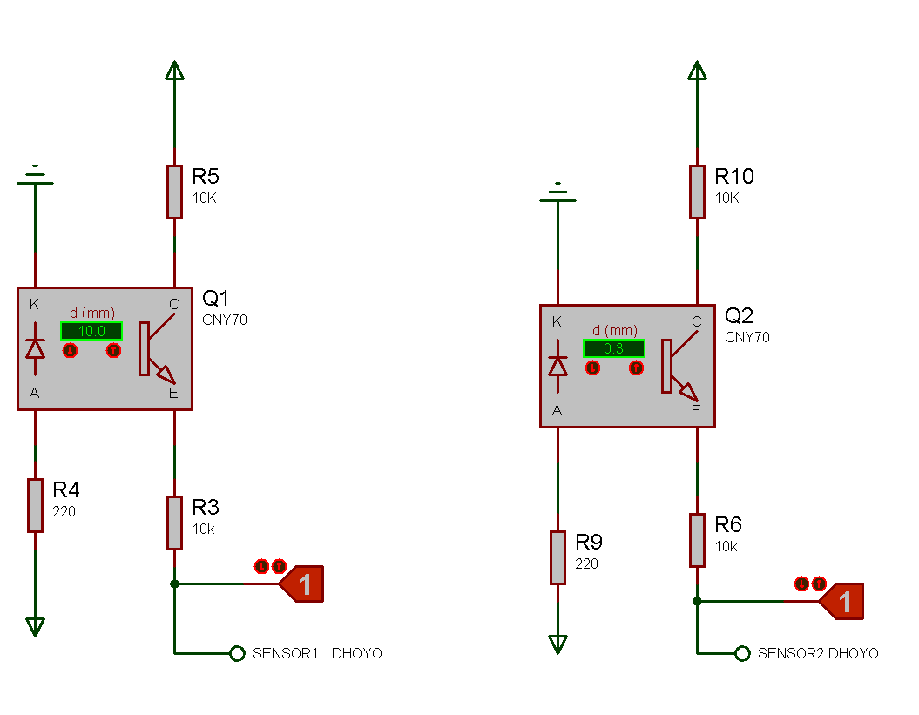
Ingeniería a detalle del robot Mini Sumo
DESARROLLO
Planos eléctricos

Slide 28
DESARROLLO
Diagrama de flujo

Slide 29
DESARROLLO
Diagrama de flujo

Slide 30
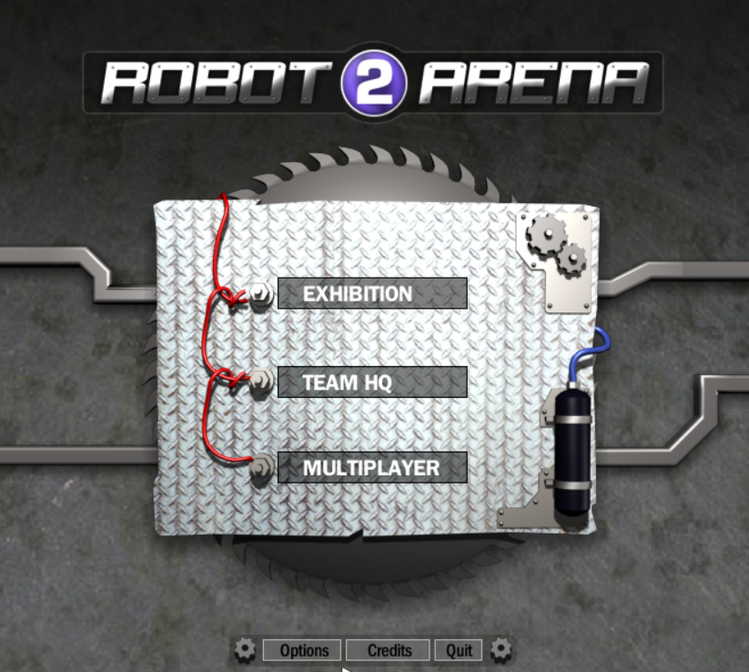
Guía metodología para la utilización de software robot arena 2
DESARROLLO
Robot Arena 2 es un videojuego que permite la creación y combate de robots con entornos 3 D; el jugador puede diseñar el chasis, armas, pintura y la mecánica del robot para un combate.
El robot se enfrenta a su oponente en diferentes arenas mediante control remoto intentando inmovilizarlo o destruirlo para ganar la batalla.

Slide 31
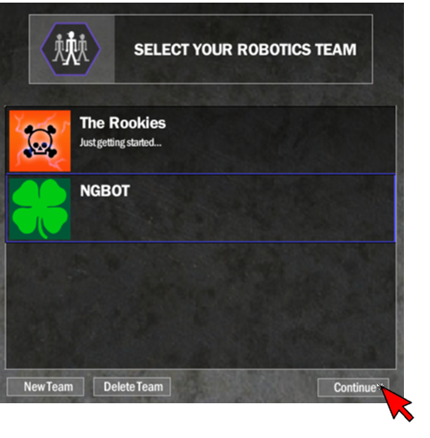


Guía metodología para la utilización de software robot arena 2
DESARROLLO
Creación de nuevos equipos
Creación de nuevos robots

Slide 32


Robot seguidor de línea categoría destreza
Pruebas y resultados
Controlador | I | PD | PI | PID
$$t_{s}$$ | 1,65 | 1,18 | 1,45 | 1,02
$$M_{p}$$ | 6,1% | 0% | 9,1% | 11%
$$t_{p}$$ | 1,22 seg | 1,18 | 1,14 | 1,002

Slide 33



Robot seguidor de línea categoría velocista
Pruebas y resultados
Controlador | P | I | PD | PI | PID
$t_{s}$ (seg) | 1,30 | 1,9 | 1,28 | 1,85 | 1,08
$M_{p}$ (%) | 0 | 2 | 0 | 35 | 9
$t_{p}$ (seg) | 1,29 | 1,26 | 1,22 | 1,06 | 1,01

Slide 34


Robot resuelve laberintos
Pruebas y resultados
Para realizar pruebas en el prototipo del robot resuelve laberintos se requiere emular la lectura de sensores para así comprobar los giros que realizará el robot
 | MOTOR DERECHO | MOTOR IZQUIERDO
Giro horario
Giro antihorario
 | MOTOR DERECHO | MOTOR IZQUIERDO
Giro horario
Giro antihorario

Slide 35



Robot Balancín
Pruebas y resultados
Controlador | P | I | PD | PI | PID
$t_{s}$ (seg) | 1,002 | 1,881 | 1,32 | 1,002 | 1,008
$M_{p}$ (%) | 0 | 87 | 89 | 60 | 14
$t_{p}$ (seg) | 1,001 | 1,013 | 1 | 1 | 1,001

Slide 36


Robot Mini Sumo
Pruebas y resultados
Para realizar pruebas en el prototipo se requiere emular la lectura de sensores para así comprobar los giros que realizará el robot
 | MOTOR DERECHO | MOTOR IZQUIERDO
Giro horario
Giro antihorario
 | MOTOR DERECHO | MOTOR IZQUIERDO
Giro horario
Giro antihorario

Slide 37
CONCLUSIONES
- Se diseñó diferentes algoritmos de control para el robot seguidor de línea categoría destreza y categoría velocista cumpliendo con los objetivos de control adecuados para una competencia.
- Se programó un algoritmo para un robot resuelve laberintos sin memoria que cumple con los requerimientos en software y hardware para una competencia.
- Se diseñó un algoritmo de control que cumple con objetivos de control específicos para el robot balancín.
- Se programó un algoritmo para un robot mini sumo que cumple con los requerimientos en software y hardware para una competencia.
- Se realizó una guía metodológica de un software para batallas simuladas que permite al jugador comprender el funcionamiento de robots de competencia, elementos necesarios y su estructura básica.
Conclusiones, Recomendaciones y Trabajos futuros

Slide 38
RECOMENDACIONES
- Es recomendable verificar el funcionamiento y disponibilidad en el país de los elementos eléctricos y electrónicos antes de la implementación de prototipos robóticos.
- Se recomienda verificar conexiones y comunicación entre elementos antes de iniciar pruebas de los prototipos.
- Se recomienda utilizar un chasis resistente y adecuado para cada prototipo que permita un fácil acceso a los elementos electrónicos y al controlador para realizar cambios si es necesario.
- No se recomienda realizar pruebas con prototipos comerciales sin antes leer un instructivo o conocer su correcto funcionamiento
Conclusiones, Recomendaciones y Trabajos futuros
Conclusiones y Recomendaciones

Slide 39
TRABAJOS FUTUROS
- Al existir diversas categorías en competencias de robótica se pueden realizar varias modificaciones estructurales o en programación a los diseños presentados de acuerdo a los objetivos de cada prototipo.
- Para la categoría resuelve laberintos o mini sumo se pueden implementar técnicas de control más robustas que permitan respuestas más rápidas en competencias; además se pueden utilizar sensores de alta gama que permitan lecturas más exactas.
- Muchos de los programas utilizados en batalladas simuladas permiten que los jugadores entiendan de manera clara el funcionamiento de robots por lo que podría ser una herramienta adecuada enfocada en la ingeniería educativa para entidades educativas.
Conclusiones y Recomendaciones
Conclusiones, Recomendaciones y Trabajos futuros

Slide 40
INGENIERÍA DE CONCEPTO, BÁSICA Y DE DETALLE PARA EL DISEÑO Y CONSTRUCCIÓN DE ROBOTS DE COMPETENCIA
REALIZADO POR:
Emilia Fajardo
GRACIAS
POR SU
ATENCIÓN

